Slide 1
《系统辨识》
CH4 极大似然辨识
侯媛彬 秦学斌 宋春峰 许琼

Slide 2
第4章 极大似然法辨识方法
要点：
极大似然法辨识概念
动态系统模型参数的极大似然估计
协方差阵未知时的极大似然参数估计
递推的极大似然参数估计
似然递推法辨识MATLAB仿真程序剖析
难点：
协方差阵未知时的极大似然参数估计
似然递推法辨识MATLAB仿真程序剖析

Slide 3

第4章 极大似然法辨识方法
小
结
4.4
递
推
的
极
大
似
然
参
数
估
计
4.3
动态
系统
参数
模型
的极
大似
然估
计
4.2
极
大
似
然
参
数
辨
识
原
理
4.1
引
言
习
题
退
出

Slide 4
4.1 引言
极大似然法是现代辨识的参数估计方法之一。它是由Fisher发展起来的，其基本思想可追溯到高斯(1809年)。这种估计方法用于动态系统辨识，可以获得良好的估计效果。
除了相关分析法的古典辨识方法之外，前面已经讨论过两类现代辨识方法，一类是最小二乘方法，另一类是梯度校正法。它们不仅计算简单，而且参数估计量具有许多优良的统计性质，对噪声特性的先验知识要求也不高。本章主要讨论极大似然辨识方法，这类辨识方法的基本思想与前两类方法完全不同。对于极大似然法来说，需要构造一个以测量数据和未知参数有关的似然函数，并通过极大化这个函数获得模型的参数辨识。

Slide 5
据此，极大似然法通常要求具有能够写出输出量的条件概率密度函数的先验知识，因而，计算工作量较大。但是，极大似然参数估计方法可以对具有有色噪声的系统模型进行辨识，在动态系统辨识中有着广泛的应用。它和最小二乘法以及预报误差方法存在着一定的联系。本章首先介绍极大似然参数辨识原理；其次讨论动态系统模型参数的极大似然估计，其中包括系统动态模型及噪声模型的分类与特点、极大似然估计与最小二乘估计的关系、协方差阵未知时的极大似然参数估计；最后，讨论递推的极大似然参数估计，其中包括极大似然递推算法的原理及方法、对开发的似然递推法辨识MATLAB仿真程序进行了剖析。

Slide 6







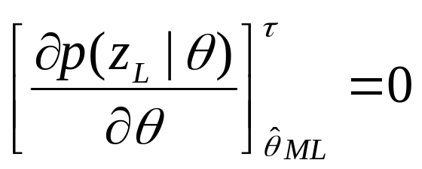
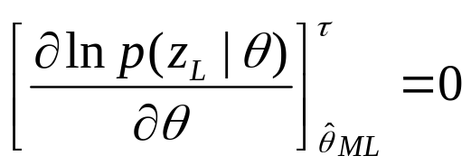
4.2 极大似然参数辨识原理
设Z是一个随机变量，在参数 条件下Z的概率密度函数为 ，Z的L个观测值构成一个随机序列
如果把这L个观测值记作 , 则 的联合概率密度为 ,那么 的极大似然估计就是使
的参数估计值，即有
(4.1)
或
(4.2)

Slide 7



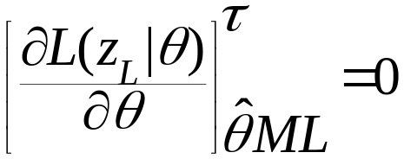
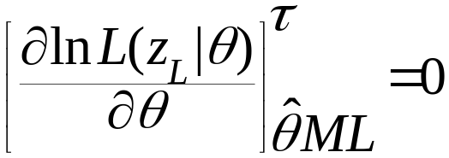
上式表示对联合概率密度 取自然对数，然后对参数 求导。显然，对一组确定的数据 ， 只是参数
的函数，已不再是概率密度函数了。这时的 称作 的函数，有时记作 。可见，概率密度函数和似然函数物理含义不同，但它们的数学表达式相同，即
。因此极大似然原理又可表述成
(4.3)
或
(4.4)

Slide 8



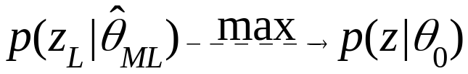


其中， 称作对数似然函数； 称作极大似然参数估计值，它使得似然函数或对数似然函数到达最大值。（4.3）或（4.4）式就是极大似然函数原理的数学表示。它们的物理意义是：对一组确定的随机序列 ，设法找到参数估计值 ，使得随机变量Z在 条件下的概率密度函数最大可能地逼近随机变量Z在 （真值）条件下的概率密度函数，即应有
(4.5)
上式含是指当 取极大值时，对应的估值 才和真值 误差最小，因此，它反映了极大似然原理的本质，但是数学上不好实现。

Slide 9


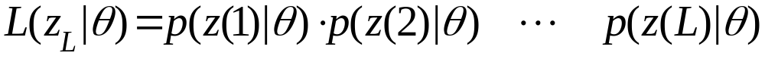
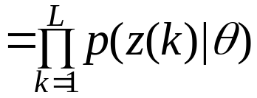
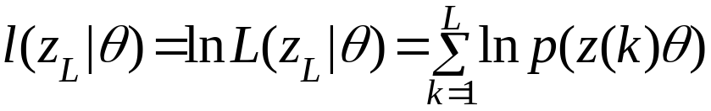
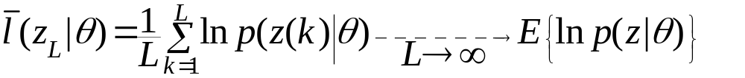
可以证明(4.3)或(4.4)式是实现(4.5)式的数学形式，下面论述这一事实。
设 是一组在独立观测条件下获得的随机序列，或者说是母集的一组互相独立的样本，那么随机变量z在参数 条件下的似然函数为
(4.6)
对应的对数似然函数为
(4.7)
平均对数似然函数为
(4.8)

Slide 10
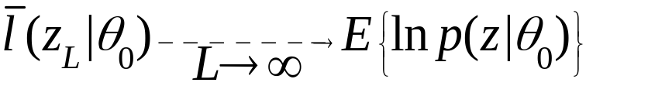
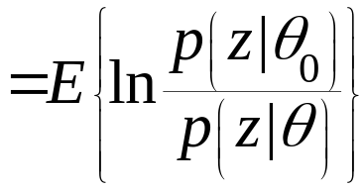

同理，随机变量Z在参数 条件下的平均对数似然函数为
(4.9)
定义
(4.10)
称Kullback-Leibler信息测度。若令
(4.11)
则 ，并利用不等式 ，于是有
(4.12)
因 ，上述不等式两边同乘以 ，再对Z积分，则有
(4.13)

Slide 11
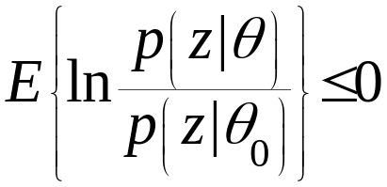




(4.14)
综合考虑故（4.10）和（4.14）式，有
(4.15)
式(4.5)要求 取极大值，这就意味着 必须取极小值。根据 的定义，并考虑到对一个给定的随机变量Z，其概率密度函数 是确定的，显然，从(4.10)式可知，极小化 等价于极大化 ，由于
与 之间存在单调的函数关系，所以极大化 或 与极大化 是等效的。因此(4.3)或(4.4)式体现了极大似然原理的内在实质，它们是极大似然辨识的重要依据。
进入例题4.1

Slide 12




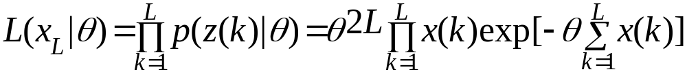
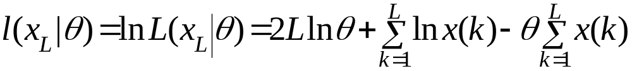
例 4.1 考虑一个独立同分布的随机过程 ，在参数 条件下随机变量x的概率密度为 ，试用解析法求参数 的极大似然估计。
解：设 表示随机变量x的L个观测值的向量，那么随机变量x在参数 条件下的似然函数为
(4.16)
对应的对数似然函数为
(4.17)

Slide 13
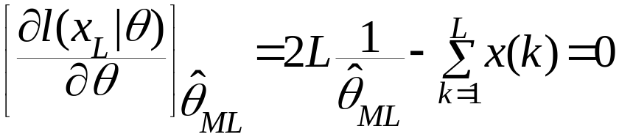
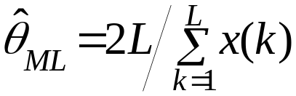
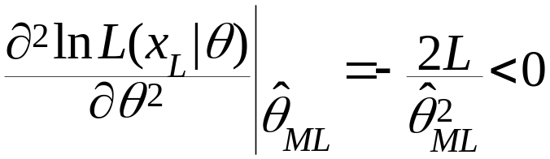

根据(4.4)式，则有
(4.18)
从而可得
(4.19)
又由于
(4.20)
所以 使似然函数达到了最大值。因此 是参数 的极大似然估计值。

Slide 14
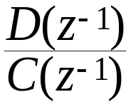


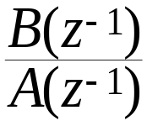



4.3 动态系统模型参数的极大似然估计
4.3.1 动态模型描述
动态系统模型
动态模型示意图如图4.1所示。设：
,则有
图 4.1 动态模型示意图

Slide 15
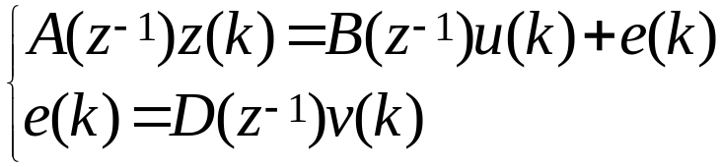




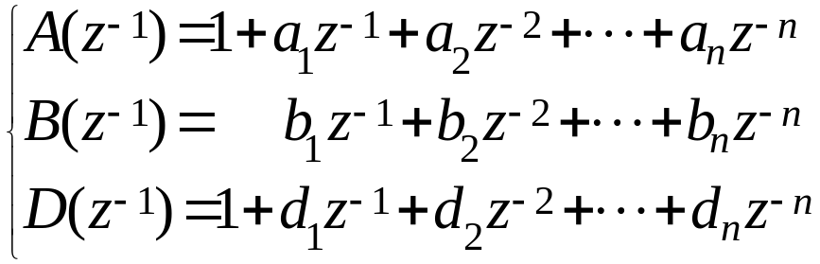




(4.21)
其中， 是均值为零，方差为 ，服从正态分布的不相关随机噪声； 和 表示系统的输入输出变量；且
(4.22)
同时，设系统稳定，即 和 的所有零点都位于z平面的单位圆内，且 、 和 没有公共因子，这意味过程是渐进稳定的。

Slide 16



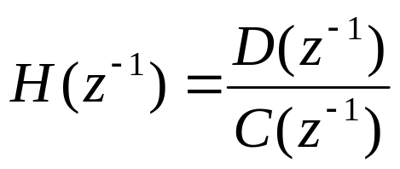
2） 噪声模型及其分类
根据第二章提到的表示定理，在一定条件下，图4.1中的有色噪声 可以由白噪声 驱动的线性环节的输出来表示。该线性环节叫作成形滤波器如图4.2所示。
从图4.2可直接写出噪声模型的脉冲传递函数，即
（4.23）

Slide 17



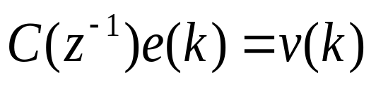
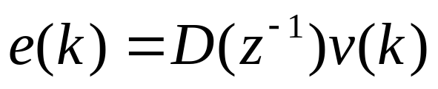
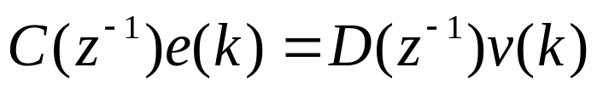
是白噪声，噪声模型（4.23）式直接决定 的噪声特点。在上式中,如果 或 简化为1，则噪声模型的结构和特性也随之改变。根据其结构，噪声模型可分为以下三种类型：
① 自回归模型，简称AR模型，其模型结构为
(4.24)
② 平均滑动模型，简称MA模型，其模型结构为
(4.25)
③ 自回归平均滑动模型，简称ARMA模型，其模型结构为
(4.26)

Slide 18
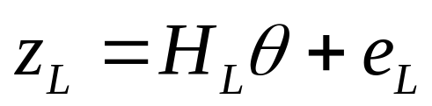
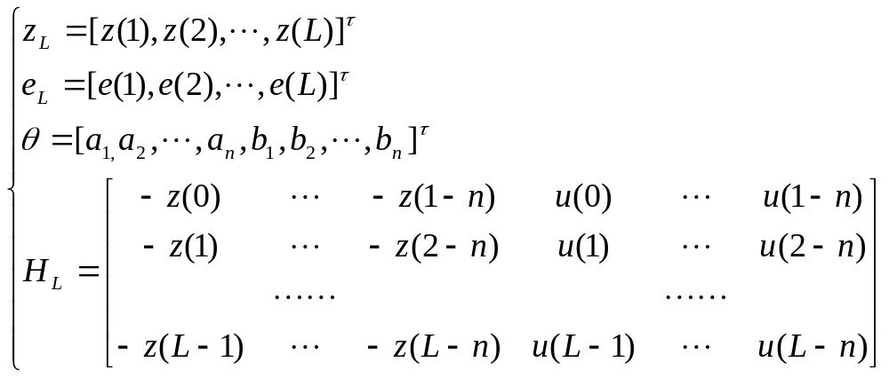
4.3.2 极大似然估计与最小二乘估计的关系
将模型(4.21)式写成
(4.27)
其中
(4.28)

Slide 19
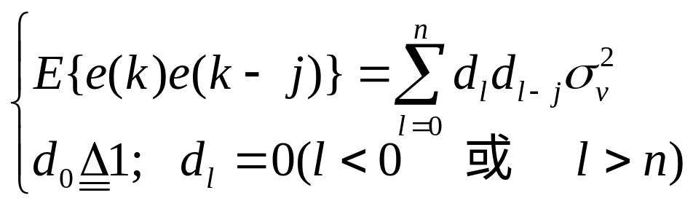

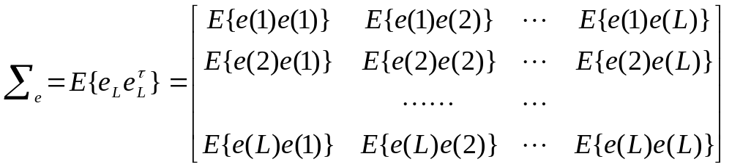
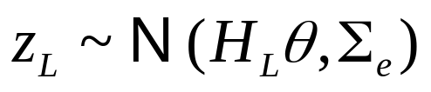
因为
(4.29)
则有
(4.30)
噪声 的协方差阵记作
(4.31)
由于噪声服从正态分布，系统的输出测量也服从正态分布，即
(4.32)

Slide 20
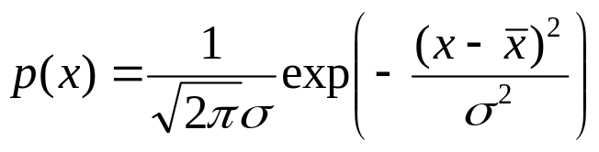




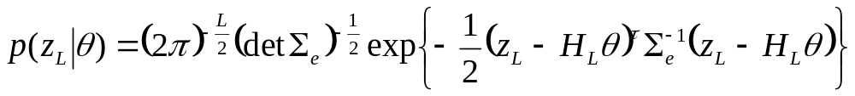
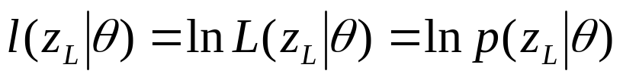
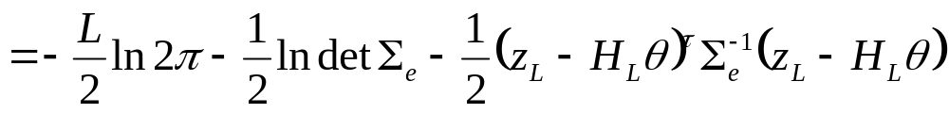
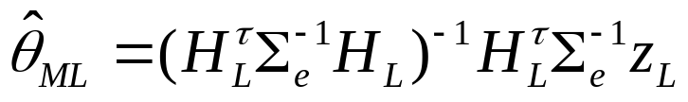
根据统计，正态分布的随机变量x的概率密度表达式为
(4.33)
式中， 为正态分布函数中心值， 为尺度因子。则在参 数 条件下， 的概率密度函数可以写成
(4.34)
据此，对数似然函数可以写成
(4.35)
根据极大似然原理，将(4.35）式对 求导并令其等于零，可得
(4.36)

Slide 21
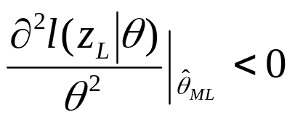
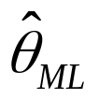
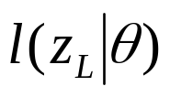




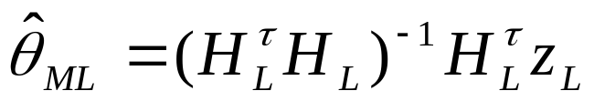



易验证对数似然函数的二阶导数小于零，即
(4.37)
可见，（4.36）式的 使对数似然函数 取最大值。所以 是 的极大似然估计。如果噪声 的协方差矩阵 已知，令 为单位Ⅰ阵， 是均值为零，方差为 的不相关的随机噪声，那么由（4.36）式可直接写成
(4.38)
这时参数 的极大似然估计等价于最小二乘估计，但是前提是数据长度 应充分大。否则，噪声方差会使辨识的精度受到影响。这一点可以由比较极大似然和最小二乘两种方法的噪声方差估计 加以证明。

Slide 22

4.3.3 协方差阵未知时的极大似然参数估计
在（4.21）式所表达的动态系统中， 是服从正态分布的白噪声； 是 , 的线性组合，是有色噪声，且 的协方差阵 未知 。令
(4.39)
在独立观测的前提下，当获得组 输入输出数据 和
后,在给定的参数 和输入条件下
条件下， 的联合概率密度函数可写成

Slide 23
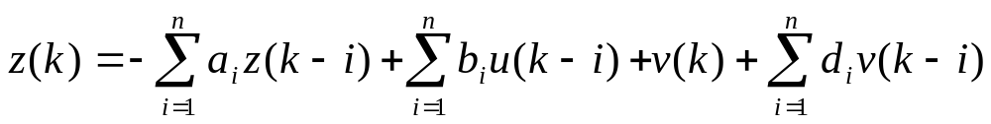
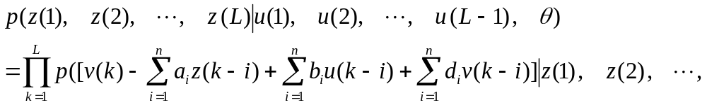
(4.40)
根据模型（4.21），有
(4.41)
将（4.41）式代入到（4.40）式，可得
(4.42)

Slide 24





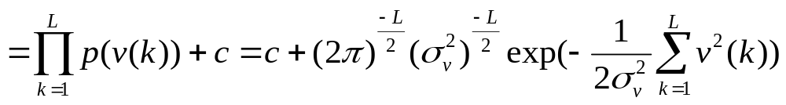



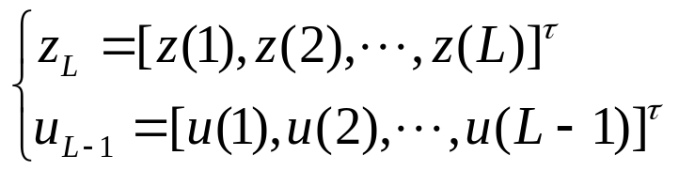


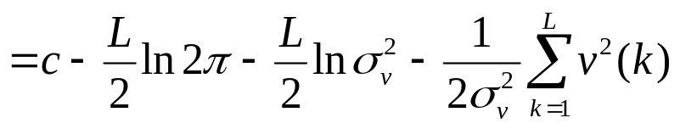
当观测到 时刻， 时刻以前的 都已确定，且 与 时刻以前的 不相关，因此，上式可写成
(4.43)
式中， 为可由 时刻以前的确定量求出的常数。如果将 和 写成
(4.44)
那么观测值 在 和 条件下的对数似然函数为
(4.45)

Slide 25

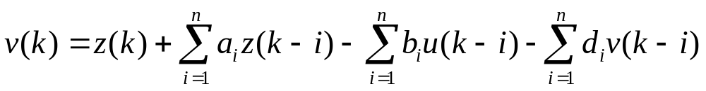


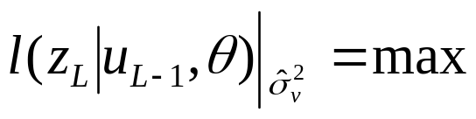
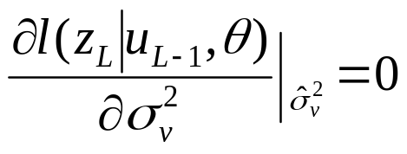
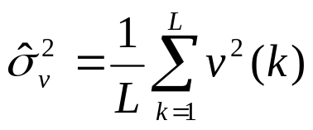
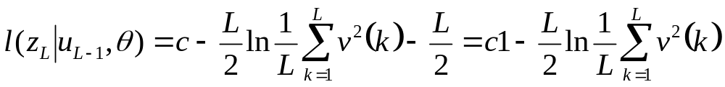
其中， 满足下列关系
(4.46)
根据极大似然原理，噪声方差 的极大似然估计 使得 即有
(4.47)
解得
(4.48)
把上式代入(4.45)式，则
(4.49)

Slide 26

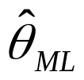









式中， 。从极大似然原理知，参数 的极大似然估计 必须使得 ，这等价于使得
(4.50)
式中， 满足（4.46）式的约束条件。
综上所述，当噪声 的协方差阵 未知时，模型（4.21）式的极大似然估计为：在（4.46）式的约束条件下，求参数 的极大似然估计 必须使得 。同时，噪声方差 的估计值等于
(4.51)
显然， 是参数 和 的函数，它关于 是线性的，而关于 却是非线性的。因此 的极小化问题不好求解，只能用迭代的方法求解。下面介绍两种求
极小值的最优化迭代算法。

Slide 27






1） Lagrangian 乘子法
Lagrangian 乘子法是相良节夫等于80年代初提出来的一种基于极大似然思路的迭代算法。为了使对数似然函数式（4.45）达到最大，选目标函数为
(4.52)
求目标函数的极小化，约束条件为
(4.53)
引入Lagrangian乘子 ，构造如下的Lagrangian函数
(4.54)

Slide 28







把对目标函数 的极小化问题转化成对Lagrangian函数
的极小化问题。即变成了Lagrangian函数 分别对
( ）求极小值的问题。
① 首先取
(4.55)
并令
(4.56)
组成下列方程组
(4.57)

Slide 29







② 其次，Lagrangian函数 对 求导，并令之为零，可得
(4.58)
③ 由（4.58）式和（4.57）式可求得 和 ，求参数估计
值必须使Lagrangian函数 取极小值。由于 和
与 有关有关，对 不能以线性的形式进行估计，因此必
须对
(4.59)
进行搜索，方可求得 ，使 。

Slide 30









搜索方法可采用DFP（Davidon，Fletcher，Powell）变尺度法，具体的搜索过程为：
1.给定初始状态 和循环次数M等赋初值，对n阶系统，
是3n×1维矩阵，初始值可给随机小阵； ；
赋i=0；
2.根据 和 的初值 ， ，… ，由(4.58)式计算 ， ；
3.根据所求的 ，由（4.57）式计算 ，
；

Slide 31









由(4.59)Lagrangian函数 关于 的梯度，记作
(4.60)
4. 为3n×1维矩阵； 中含有样本
和噪声估值 的信息。
5.令 。
6.构造函数 ，用一维搜索法求
使得
7.令 。

Slide 32








8.重复第②、③、④步，根据 ，计算 ，并置
9.利用DFP公式求
(4.61)
10.如果 为指定的正小数，则意味着已搜索到参数 的极大似然估计量 ，停止计算；否则取上次计算中最后n 个 值作为下一次（4.58）式计算 的初始值，并置i=i+1，返回第②步，依此循环迭代，直至收敛或循环次数M所赋值等于零为止。

Slide 33










DFP变尺度的程序图如图4.3所示。
初始化：M, 赋值；H^{(i)}=I_{3n} ;i=0
根据（5.58）式计算
根据（5.57）式计算
根据步骤④⑤计算 ，并求
根据步骤⑥求
根据步骤⑦求
或
_{y}
i=M?
_{y}
保留数据
根据步骤⑧，⑨计算
g^{(i+1)}, 和H^{(i+1)}
输出
停止计算
_{i=i+1}
图4.3 DFP变尺度法的程序流程图

Slide 34



2） Newton-Raphson法
现仍以(4.52)式和(4.53)式分别为目标函数和约束条件，根据Newton-Raphson原理讨论对约束条件(4.53)式的极小化问题。设 是利用第N批以前的输入输出数据
，求得的极大似然估计值，它使得
(4.62)
当又获得一批新的输入输出数据使得
，
(4.63)
达到极小值。

Slide 35








根据Newton-Raphson原理， 与 满足下列递推关系
（4.64)
式中，S为Hessian矩阵，定义为
如果将(4.63）式写成递推形式
（4.65)
（4.66)
则可求得
=… …
(4.67)

Slide 36




及
(4.68)
忽略二阶导数项 ，则有
(4.69)
因此
(4.70)
将上式代入到(4.64）式，可得到Newton-Raphson法获得
的递推法。上式中的 展开后写成分别对参数
求一阶导数，即

Slide 37






(4.71)
下面给出Newton-Raphson法程序迭代具体步骤：
① 先采集一批输入输出数据{u(k)}、{z(k)} ，利用最小二乘法获得参数的初步估值，作为极大似然参数估计的初始状态，记作 ，对于n 阶系统， 为3n×1维矩阵；给循环次数M、允许迭代误差 等赋值；N=0；
② 再采集一批长度为L的输入输出数据{u(k)}、{Z(k)}，(k=1,2,…,L)，同时设定初始值 和 ，(k=1,2,…,n)；
③ 根据(4.58）式，利用 和 的初值，计算新的 ，(k= NL+n+1, NL+n+2,…,(NL+1)L)
④ 根据(4.71）式，利用 和 初值，计算新的 ；
Notes:
可做流程图

Slide 38



⑤ 利用所计算的新的 和 ，
根据(4.70）式，计算 关于参数的梯度和Hessian矩阵S；
⑥ 根据(4.64)式，递推计算 ;
⑦ 取最后n个 和 值，作为下一次迭代的初值；
⑧ 检测 或 若是，保留 ，停止迭代；若否，继续⑨；
⑨ 检测N=M? 若是，保留 ，停止迭代；若否，转到③第三步继续循环。

Slide 39





4.4 递推的极大似然参数估计
4.4.1 极大似然递推算法的原理及方法
实际上，Newton-Raphson法是一种可以用于在线辨识递推算法。但这种方法每次需要采集一批长度为L的系统输入输出观测数据，即每批数据需要L次的观测，然后根据L次观测数据进行一次递推。这节将讨论一种每观测一次数据就递推计算一次参数估计值算法[Isermann，1981]。本质上说，它只是一种近似的极大似然法。
考虑如下模型
(4.72)
其中， 和 是系统的输入、输出量； 是均值为零，方差为 的不相关随机噪声序列。且
(4.73)

Slide 40





令
(4.74)
则模型(4.72）式的参数极大似然问题就是求参数 ，使得
(4.75)
其中， 为参数 的极大似然估计值； 满足下列关系
(4.76)
如果 在 点上进行台劳展开，则可近似表示成
(4.77)
并设
(4.78)

Slide 41









其中
(4.79)
式中, 、 和 分别表示 Z(k)、u(k)和 的滤波值，满足下列关系
(4.80)
或写成
(4.81)
那么向量 记作
(4.82)

Slide 42









为了得到极大似然估计的递推形式，先将 写成递推的形式
(4.83)
设 是模型(4.72)式在 (k-1)时刻的极大似然估计值。若将
在 点上进行台劳级数展开，并将在该点上 对 的一阶导数忽略，则有
(4.84)
式中， 是 进行台劳级数展开时的残差项；同时
(4.85)
是正定对称阵，令
(4.86)

Slide 43


并注意到(4.77)和(4.78)式,则
(4.87)
为了将(4.87)式配成二次型，设 ，则有
(4.88)
式中
(4.89)

Slide 44





显然， 大于零，故由(4.88)式可知，若k时刻的参数估计值 使得
(4.90)
可得最小值。利用矩阵反演公式
(4.91)
则从式(4.89)第一式可推导出
(4.92)
另外，类似于最小二乘法的推导，可获得增益矩阵的递推公式为
(4.93)

Slide 45

于是，递推的极大似然参数估计(RML)算法描述为

Slide 46






式中,如果定义 , 则向量 还可以写成如下的递推形式
(4.95)

Slide 47





4.4.2 似然递推法辨识MATLAB仿真
给定初始状态S(0),P(0),v(k)
产生系统输入，输出观测数据
(4.94)式表明，极大似然参 数估计递推算法类似于增广最小二乘法，所不同的只是向量 的构造不一样，极大似然参数计递推算法的程序框图如图5.4所示。
初始值一般取 ( 为充分小的向量)，P(0)=I及 ， ，
; 并利用输入输出数据构造h(1)。使之不为全零向量，同时置 。在这些初始状态下,利用(4.94)式,便可逐步递推计算K(k),P(k) 和 。
L=1000,构造初始向量h(1),
并置hf(1)=h(1)
采集h(k),计算v(k)
计算h(k),p(k),(k)
K=L?
Y
输出bj(k)
停机
N
采集数据，构造hj(k)
计算zf(k),uf(k),
vjf(k),构造hf(k)
K=k+1
图4.4 RML辨识流程图
Notes:
颜色选择

Slide 48







4.4.2 似然递推法辨识MATLAB仿真
例4.2 系统模型如图4.5所示。试用递推的极大似然法对系统辨识的参数集
λv(k)
+ e(k)
u(k)
y(k) +
z(k)
图4.5 例4.2系统模型
v(k)随机信号，输入信号幅值为 的M序列或随机信号，要求画出程序流程图，打印出程序(程序中带有注释)和辨识中的参数、误差曲线。
解: 首先解释编程所用的部分字母：由于在MATLAB语言中无法用希腊字母描述、无法用上标及下标，故 用 ‘o’和‘o1’表示；令
； ；产生M序列时，a(i),b(i),c(i),d(i)表示四级移位寄存器的第1，2，3，4级寄存器的输出;

Slide 49
(1) 编程如下(光盘上该程序：FLch4RMLeg2.m，可在MATLAB下直接运行):
clear %清零
a(1)=1; b(1)=0; c(1)=1; d(1)=0;
%产生m序列的四级移位寄存器的初始值‘1010’
u(1)=d(1); z(1)=0; z(2)=0; %初始化
for i=2:60 %产生m序列u(i)
a(i)=xor(c(i-1),d(i-1));
%表示第3和第4寄存器的输出模2和作第1寄存器的输入
b(i)=a(i-1); c(i)=b(i-1); d(i)=c(i-1); u(i)=d(i);
end %产生m序列结束
u; %若取去‘；’可以在程序运行中观测到m序列各个采样点上的值
v=randn(60,1); %产生正态分布随机数60个
V=0; %计算噪声方差，V1代表
for i=1:60
V=V+v(i)*v(i);
end
V1=V/60 %计算噪声方差结束

Slide 50
for k=3:60 %根据v和u计算z(k)
z(k)=1.2*z(k-1)-0.6*z(k-2)+u(k-1)+0.5*u(k-2)+v(k)-v(k-1)+0.2*v(k-2);
end
o1=0.001*ones(6,1); p0=eye(6,6); %赋初值
zf(1)=0.1; zf(2)=0.1; vf(2)=0.1; vf(1)=0.1; uf(2)=0.1; uf(1)=0.1;
hf=[0.1 0.1 0.1 0 0.2 0.1]';
for k=3:60 %递推迭代计算数值和误差值开始
h=[-z(k-1);-z(k-2);u(k-1);u(k-2);v(k-1);v(k-2)];
K=p0*hf*inv(hf'*p0*hf+1);
p=[eye(6,6)-K*hf']*p0; v(k)=z(k)-h'*o1;
o=o1+K*v(k) ; p0=p; o1=o; %o代表
a1(k)=o(1); a2(k)=o(2); b1(k)=o(3); b2(k)=o(4); %将6个参数分离
d1(k)=o(5); d2(k)=o(6); % a1,a2,b1,b2,d1,d2分别是
e1(k)=abs(a1(k)+1.2); e2(k)=abs(a2(k)-0.6); e3(k)=abs(b1(k)-1.0); %计算误差
e4(k)=abs(b2(k)-0.5); e5(k)=abs(d1(k)+1.0); e6(k)=abs(d2(k)-0.2);
zf(k)=z(k)-d1(k)*zf(k-1)-d2(k)*zf(k-2); %构造hf

Slide 51
uf(k)=u(k)-d1(k)*uf(k-1)-d2(k)*uf(k-2);
vf(k)=v(k)-d1(k)*vf(k-1)-d2(k)*vf(k-2);
hf=[-zf(k-1);-zf(k-2);
uf(k-1);uf(k-2);vf(k-1);vf(k-2)];
end %递推迭代计算结束
o1 %可以在程序运行中观察到参数o1
V1 %可以在程序运行中观察到噪声方差V1, V1
figure(1) %绘图（a）
subplot(2,1,1) %绘制图（a）的第1幅图-RML辨识的参数
k=1:60;
plot(k,a1,'kx',k,a2,'k:',k,b1,'k--',k,b2,'k-.',k,d1,'k-',k,d2,'k+');
xlabel('k')
ylabel('a1,a2,b1,b2,d1,d2')
legend('a1=-1.2','a2=0.6','b1=1.0','b2=0.5','d1=1.0','d2=-0.2');%标注

Slide 52
subplot(2,1,2) %绘制图（a）的第2幅图-RML辨识过程的误差
plot(k,e1,'kx',k,e2,'k:',k,e3,'b--',k,e4,'k-.',k,e5,'k-',k,e6,'k+');
legend('ea1','ea2','eb1','eb2','ed1','ed2'); %图标注
xlabel('k'); ylabel('e');
figure(2) %绘图（b）
subplot(2,1,1) %绘制图（b）的第1幅图
plot(k,u);
xlabel('k'); ylabel('u'); 系统激励信号:M序列
subplot(2,1,2); %绘制图（b）的第2幅图
plot(k,v);
xlabel('k'); ylabel('v'); %系统所加的随机噪声

Slide 53
(2) 程序运行结果如图4.6 所示
图4.6 （a）RML辨识的参数和误差曲线

Slide 54

（b）持续激励信号M序列和系统所加的随机噪声v
图4.6 RML辨识参数曲线

Slide 55







(3) RML辨识结果(估值)与真值的比较
RML辨识结果(估值)与真值的比较如表5.1所示，显然在噪声方差 接近1时,可以得到理想的辨识结果。
表4.1 RML法估值与真值的比较
参数估计值
真值 k=2000 | -1.2 | 0.6 | 1.0 | 0.5 | -1.0 | 0.2 | 1.0
估计值 | -1.1892 | 0.5639 | 0.9548 | 0.4505 | -0.9500 | 0.1873 | 0.9849

Slide 56

(4)程序调试注意事项
在编程序时,由于参数a1=-1.2, d1=-1.0及a2=0.6, b2=0.5分别相差很小,故在绘图程序中用plot(k,a1,'k:',k,a2,'b',k,b1,'r',k,b2,'m:',k,d1,'g',k,d2,'k'); 即给a1采用黑色的虚线'k:'以区别于d1；给a2采用胡蓝色的虚线'k:'以区别于b2。由于程序产生的1200个正态分布随机数不是均值完全为零(或噪声方差等于1)，且每次运行都是随机的，因而，不是每次运行程序都能得到最理想的估值。在噪声方差最接近1时，可得到最接近真值的估值。所以应将程序多运行几次，在MATLAB的主界面上注意观察噪声方差V1 (V1代表 )和参数o1(o1代表 )，从而得到最接近真值的估值。另法：可在原程序的产生随机数(v=randn(1200,1);)和计算噪声方差结束(V1=V/1200)之间增加1段判断方差是否接近1的程序，若接近1继续程序运行，若否另产生随机数，也可以帮助您得到理想的估值。
Notes:
精炼

Slide 57
4.5 小结
本章的主要内容是极大似然辨识方法，其中第1、2节介绍了极大似然法的基本概念与极大似然参数辨识的原理，由条件概率密度函数 引出对数似然函数 ，只要似然函数 取极大值便可以使系统噪声方差最小。在第3节动态系统模型的参数极大似然估计中，介绍了动态系统模型及噪声模型分类、极大似然和最小二乘法的关系、两种基于极大似然迭代法，即DFP变尺度法和Newton-Raphson法迭迭。最后讨论了广泛应用的递推的极大似然辨识法求系统模型的参数集 的方法和步骤，并针对具有噪声的二阶系统采用MATLAB进行了编程仿真，程序中加有详细的注释和调试程序方法。

Slide 58
习题
1.简述噪声的模型及其分类。
2.白噪声和有色噪声的区别是什么？
3.极大似然参数估计与最小二乘估计主要区别是什么？
4.系统模型与图4.5相类似,被辨识系统中参数的真值为：a₁=-1.6, a₂=1.0, b₁=1.2, b₂=0.9, d₁=-0.6, d₂=0.2，试用DFP变尺度法对系统的参数进行辨识，打印出辨识结果。提示：按照图5.3 DFP变尺度法的流程图，采用MATLAB语言编程。

Slide 59



1.简述噪声的模型及其分类。
根据噪声的结构，其模型可分为以下三种类型：
① 自回归模型，简称AR模型，其模型结构为
②平均滑动模型，简称MA模型，器结构模型为：
③自回归平均滑动模型，简称ARMA模型，其结构模型为

Slide 60
2.白噪声和有色噪声的区别是什么？
白噪声过程是一种最简单的随机过程，严格的说，它是一种均值为零，谱密度为非零常数的平均随机过程。或者说它是由一系列不相关的随机变量组成的一种理想化随机过程。白噪声过程没有“记忆性”，也就是说t时刻的数值与t时刻以前的过去值无关，也不影响t时刻以后的将来值。
有色噪声(或相关噪声)指的是噪声序列中每一时刻的噪声和另一时刻的噪声是相关的，因此它的均值不为零。有色噪声可以通过白噪声来产生：只要把有色噪声加入到成形滤波器，则输出即为有色噪声。

Slide 61




3.极大似然参数估计与最小二乘估计主要区别是什么？
两者完全不同。极大似然参数估计的基本思想是：需要构造一个以测量数据和未知参数有关的似然函数， 的极大似然估计就是使 的参数估计，(显然这个函数本身就是一个概率)，既有 而它的对数形式为 然后对参数 求导，求导的目的是取大，并通过极大化这个函数获得模型的参数辨识。而最小二乘法也是求导，但是为了使函数取小。

Slide 62
同时，极大似然法通常要求具有能够写出输出量的条件概率密度函数的先验知识，因而计算工作量较大，而最小二乘法的思想是：根据观测数据推断位置参数时，未测值和计算值之间差值的平方乘以度量其精度的数值以后的和最小。损失函数式一个二次型的，令其一阶导数为零，因此称之为最小二乘。

Slide 63
CH4结束！
转下文:
CH5……….

